Slide 1
REGIME DIFERENCIADO DE CONTRATAÇÕES PÚBLICAS – RDC (Lei nº 12.462/2011)
Experiência Infraero
José Antonio Pessoa Neto
Superintendente
Brasília, 21 de maio de 2013

Slide 2
Experiência Infraero
☺ Adoção do RDC
41 processos licitatórios conclusos (homologados)
Outros 9 em processamento (já publicados)
☺ Economia em relação aos valores estimados
12,2%
☺ Indicador de Tempo Médio
O prazo médio tabulado, contado da publicação do edital até a homologação, é 42% (2012) e 61% (2013) inferior ao verificado na modalidade Concorrência.

Slide 3
Experiência infraero
Atualizado até 20/05/2013
Prazos em dias corridos (Data publicação edital até data homologação)
Fonte: Demonstrativo de Licitações Consolidado
Elaboração: Gerência de Normatização e Sistemas - LCNS

Slide 4
Experiência Infraero
 | 2012 | 2013
Modalidade | Recursos | Recursos
Concorrência | 28 | 10
RDC | 14 | 2
Atualizado até 20/05/2013
RDC – Fase recursal única
Fonte: Demonstrativo de Licitações Consolidado
Elaboração: Gerência de Normatização e Sistemas - LCNS

Slide 5
Experiência Infraero
 | CONTRATAÇÃO INTEGRADA - RDC
Aeroporto | Objeto
Curitiba | Ampliação e Reforma do Terminal de Passageiros do Aeroporto Internacional de Curitiba/PR. Compreende: Elaboração dos projetos e execução das obras. Técnica e Preço NT – Peso 4; NP – Peso 6 Processamento: 82 dias corridos.

Slide 6
Caso Hipotético – Obra > R$ 1,5 Milhão
Descrição | Lei 8.666/93 | Lei 12.462/11
Modalidade | Concorrência | ------
Forma | Presencial | Presencial Eletrônica
Regime de Execução | Preço Unitário Preço Global Integral | Preço Unitário Preço Global Integral Contratação Integrada
Tipo de Licitação / Critério de Julgamento | Menor Preço | Menor Preço Maior Desconto Técnica e Preço
Modo de Disputa | Fechado | Aberto Fechado Combinado
QUANTOS MODELOS DE EDITAIS?

Slide 7
RDC – Julgados TCU
☺ 163/2012 – Plenário RDC Presencial 003/DALC/SBGL/2011;
☺ 202/2012 – Plenário RDC Presencial 001/DALC/SBSV/2011;
☺ 1036/2012 – Plenário Obras Copa - Relatório Caixa Econômica Federal;
☺ 1324/2012 – Plenário RDC Presencial 004/DALC/SBFZ/2011;
☺ 1538/2012 – Plenário Obras Copa - Relatório Caixa Econômica Federal;
☺ 1874/2012 – Plenário – RDC Obras da Torre de Recife;
☺ 2840/2012 – Plenário – RDC Eletrônico 008/DALC/SBFL/2012;
☺ 2880/2012 – Plenário – Relatório Obras do TPS 3 Confins;
☺ 3011/2012 – Relatório Fiscalização Obras Copa;
☺ 7288/2012 – 2ª Câmara – RDC Eletrônico 008/DALC/SBFL/2012;
☺ 305/2013 – Plenário – RDC 017/DALC/SBCF/2012;
☺ 518/2013 – 2ª Câmara – RDC 006/DALC/SBSV/2012;
☺ 660/2013 – Plenário – RDC Presencial 004/DALC/SBFZ/2011;
☺ 671/2013 – Plenário – RDC Eletrônico 014/DALC/SBSV/2012;
☺ 306/2013 – Plenário – RDC Eletrônico 014/DALC/SBSV/2012.

Slide 8
RDC – Alguns Benefícios
☺ Sigilo do Orçamento
inibição à formação de cartéis
transparência e segurança
☺ Agilidade na contratação
inversão de fases
fase recursal única
contratação integrada
☺ Etapa Competitiva
disputa aberta e/ou combinada
possibilidade de negociação
☺ Padronização Editais

Slide 9
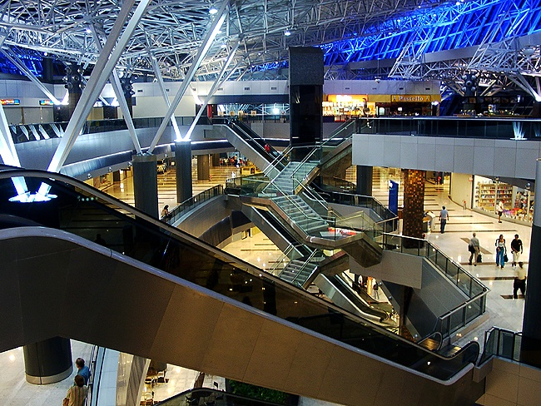
e-mail: joseantonioneto@infraero.gov.br
Obrigado!!!

